Slide 1
Programovanie STEM projektov v prostredí MIT App Inventor 2
Ľubomír Šnajder – Ján Guniš

Slide 2
Osnova
STEM (Science, Technology, Engineering, Math)
STEM úlohy v súťaži PALMA junior
STEM projekty naprogramované v prostredí AI2
Krokomer/drepomer
Data logger údajov z dopravy
Sprievodca exponátmi SteelParku
Sada audio-aplikácií
...
Diskusia

Slide 3
STEM
Akronym zrozumiteľný, viacero interpretácii
STEM vzdelávanie, STEM pracovná sila
„STEM education is an interdisciplinary approach to learning where rigorous academic concepts are coupled with real-world lessons as students apply science, technology, engineering, and mathematics in contexts that make connections between school, community, work, and the global enterprise enabling the development of STEM literacy and with it the ability to compete in the new economy.“ (Tsupros, 2009)
STEM Integration in K-12 Education (video, 3:30) https://youtu.be/AlPJ48simtE

Slide 4
PALMA junior (1)
Programovanie, ALgoritmy, MAtematika
súťaž v programovaní v jazykoch Imagine Logo a Python,
dvojčlenné tímy žiakov alebo jednotlivci,
každý ročník tri on-line školské kolá a jedno finálové kolo,
úlohy
zasadené do „reálneho“ kontextu - čítanie s porozumením,
koncepty informatiky,
presah aj do iných oblastí,
http://di.ics.upjs.sk/palmaj/

Slide 5
PALMA junior (2)
Úloha o tom ako bezpečne cúvať
naprogramovať časť elektronického systému v aute,
vstupné dáta – cúvaci senzor -> čas odrazu signálu,
výstup – ktorá kontrolka sa má rozsvietiť,
http://di.ics.upjs.sk/palmaj/zadania/2014_2015/1/riesenia_komentare/uloha2

Slide 6
PALMA junior (3)
Úloha o opakovanom meraní
problém – zistiť hmotnosť jedného hárku papiera veľkosti A4,
naprogramovať aplikáciu pre spracovanie výsledkov viacnásobného váženia niekoľkých hárkov papiera,
zohľadniť chyby merania, viacnásobné meranie, vylúčenie extrémnych hodnôt
http://di.ics.upjs.sk/palmaj/zadania/2013_2014/3/riesenia_komentare/uloha3.htm

Slide 7
PALMA junior (4)
Úloha o tom ako sa programuje vysávač
naprogramovať robotický vysávač – pohyb, otáčanie, senzory dotyku,
efektívnosť vysávania (pokrytie plochy), úplnosť vysávania,
http://di.ics.upjs.sk/palmaj/zadania/2007_2008/4/riesenia_komentare/3.htm

Slide 8
PALMA junior (5)
Úloha o šetrnom vykurovaní
nájsť najefektívnejší spôsob vykurovania,
vstup: zdroj-vstupné náklady, typ paliva => rôzna cena, rôzne predajné jednotky, rôzne množstvá energie, rôzne účinné kotle,
výstup: najefektívnejší spôsob vykurovania
http://di.ics.upjs.sk/palmaj/zadania/2012_2013/1/riesenia_komentare/uloha6.htm

Slide 9
PALMA junior (6)
Úloha o elektronizácii štátnej správy v Korytnačkove
naprogramovať systém pre poradové lístky na úradoch štátnej správy,
rôzne úrady, viaceré priehradky, poradie vybavovania zákazníkov,
http://di.ics.upjs.sk/palmaj/zadania/2014_2015/4/riesenia_komentare/uloha3.html

Slide 10
Prostredie MIT App Inventor 2
Čo potrebujeme na vytváranie mobilných aplikácií v AI2:
počítač so štandardným operačným systémom (Windows, Ubuntu, Debian, Mac OS) s webovým prehliadačom,
zriadený Google účet na prihlásenie sa do cloudového vývojového prostredia AI2 http://ai2.appinventor.mit.edu/,
mobilné zariadenie s nainštalovanou čítačkou QR-kódov a povolením inštalovať tzv. non-market aplikácie,
na vývojovom počítači môže byť nainštalovaný emulátor - program aiStarter,
ak je vývojový počítač a mobilné zariadenie v jednej wifi sieti, môže sa na mobilnom zariadení nainštalovať program na rýchly vývoj a testovanie aplikácie MIT AI2 Companion.

Slide 11
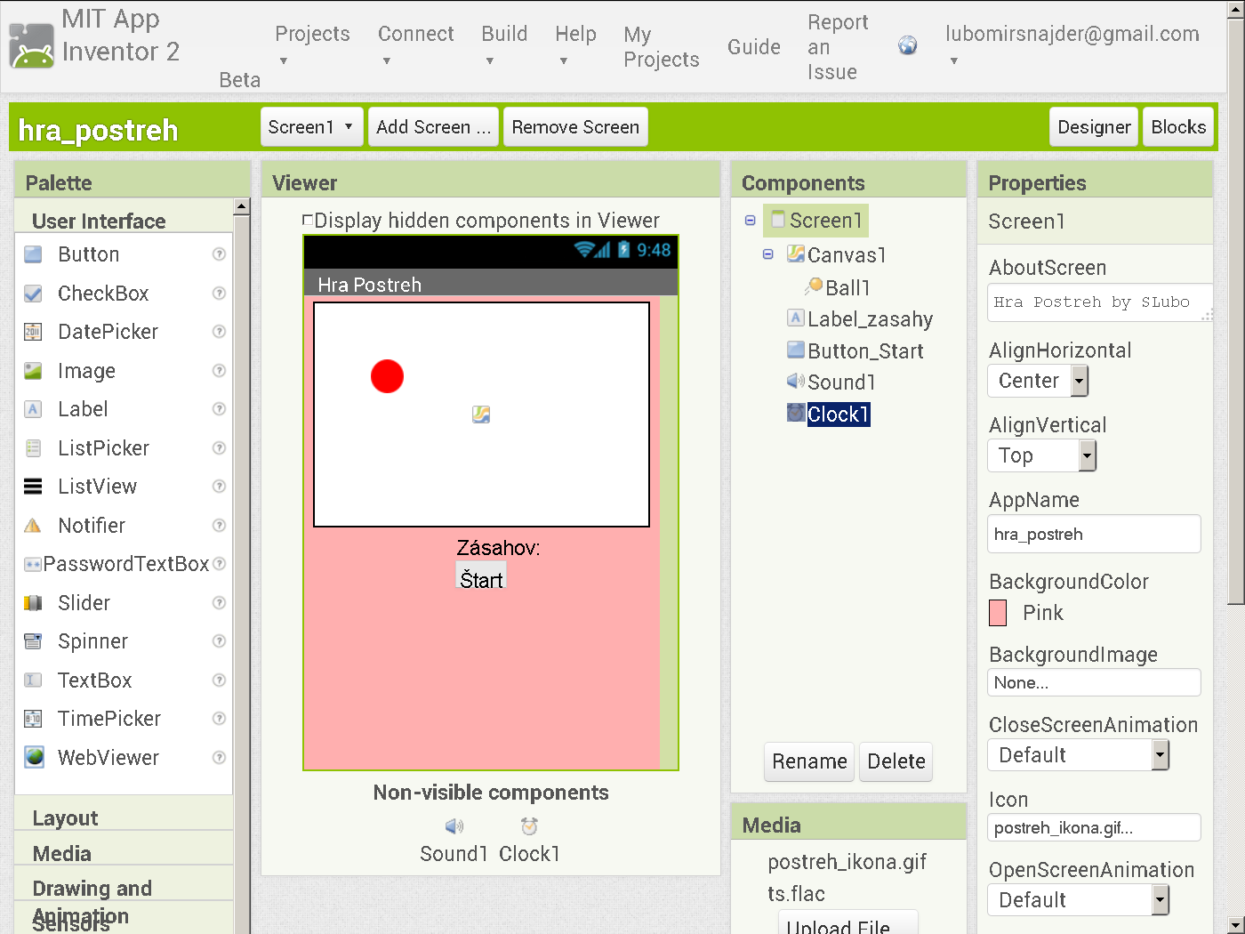
Vývojové prostredie AI2 (Designer)
prostredie umožňuje vytvárať a spravovať zdroj. súbory (*.aia), kompilovať a zbaliť ich do distribučného formátu (*.apk),
používateľ. rozhranie aplikácie navrhujeme v module Designer.

Slide 12
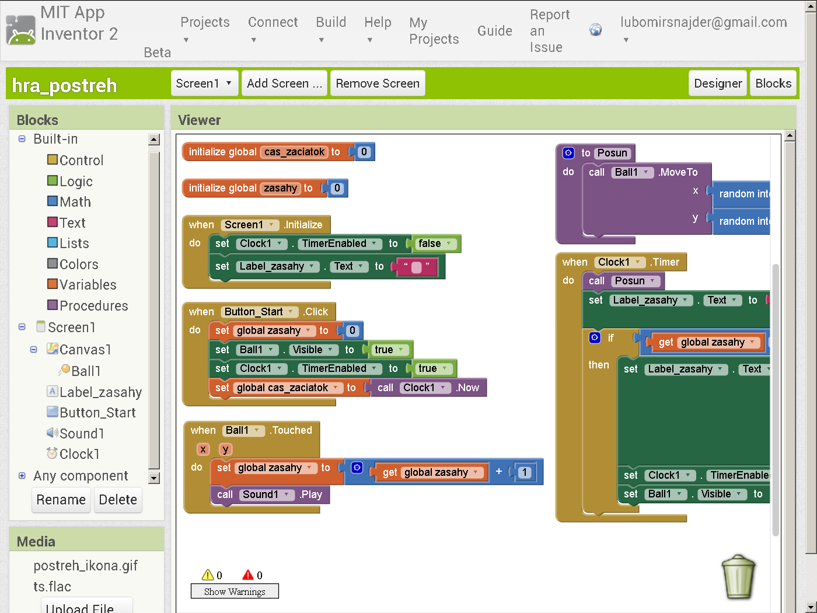
Vývojové prostredie AI2 (Blocks)
Programový kód aplikácie vytvárame v module Blocks.

Slide 13
Špecifické možnosti AI2
dotyková obrazovka,
prehrávanie a záznam zvuku/videa/fotografii,
senzory zrýchlenia, orientácie, polohy (GPS),
rozpoznávanie a syntézu reči,
bluetooth spojenie,
NFC spojenie,
skener čiarových kódov,
prijímanie/odosielanie SMS správ, uskutočnenie telefon. hovorov,
komunikáciu na Twitteri,
ukladanie/načítanie údajov na/z mob. zariadenia, resp. z webu,
ovládanie robotických modelov Lego Mindstorms NXT,
spustenie ďalších aplikácií, atď.

Slide 14
Krokomer – otázky
Ako sa líšia hodnoty rôznych senzorov mobilného zariadenia v rovnakých situáciách?
Ako sa menia zložky zrýchlenia merané senzorom počas chôdze? Ako sa líšia ich hodnoty pre rôzne typy chôdze a rôznych ľudí? Ktorú zo zložiek zrýchlenia budeme brať do úvahy?
Na aké miesto a akú pozíciu by sme mali upevniť mobilné zariadenie na ľudské telo aby sme získali čo najpresnejšie hodnoty z mobilnej aplikácie pre zmeranie počtu krokov?

Slide 15
Krokomer – otázky (2)
Ktorý algoritmus by sme mali používať na výpočet prejdených krokov? Budeme vypočítavať kroky okamžite, alebo zo zaznamenaných hodnôt?
Aké ďalšie funkcionality by mala mať mobilná aplikácia?
Ktoré ďalšie užitočné aplikácie môžu byť odvodené z aplikácie krokomer?

Slide 16
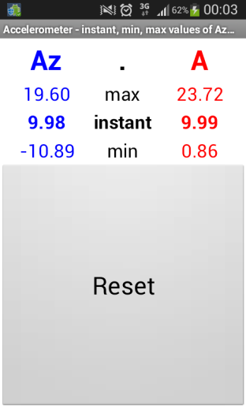
Krokomer – postup
Určenie ktoré senzory na našom mobilnom zariadení reagujú na zmenu rýchlosti pohybu (pokus-omyl: víťazom je senzor zrýchlenia)
Programovanie mobilnej aplikácie v AI2 pre zobraze-nie okamžitej hodnoty senzora zrýchlenia (z-zložka)

Slide 17
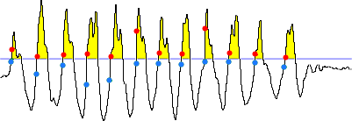
Krokomer – postup (2)
Experimentovanie s našou a inými hotovými aplikáciami počas chôdze (skoro periodický priebeh hodnôt senzora zrýchlenia). Počet krokov = počet prechodov cez stanovenú prahovú hodnotu.

Slide 18
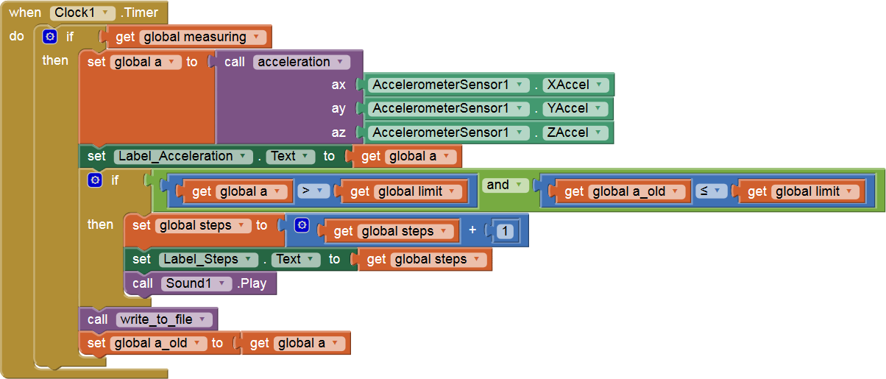
Krokomer – postup (3)
kľúčová časť programového kódu s absolútnou hodnotou vektora zrýchlenia $\sqrt{a_{x}^{2}+a_{y}^{2}+a_{z}^{2}}$

Slide 19
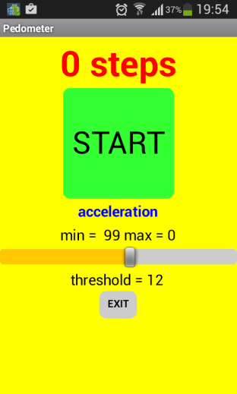
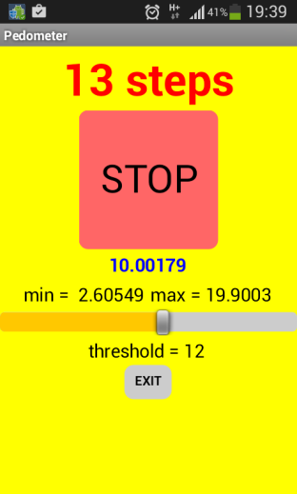
Krokomer – postup (4)
Pridanie ďalších funkcionalít:
nastavenie prahu citlivosti krokomera
nahrávanie (a zobrazenie) nameraných dát do textového súboru
nastavenie oneskorenia pred meraním
http://ai2.appinventor.mit.edu/?galleryId=6283550952259584

Slide 20
Krokomer – odvodené projekty
Tvorba ďalších projektov odvodených od krokomera:
počítadlo drepov
určovanie tempa pre vybrané cvičenia („tempomat“)
diagnostikovanie patologického trasu a krívania

Slide 21
Data logger - doprava v meste (1)
motivácia
reálne, originálne dáta (tab. kalkulátor),
mobilné zariadenia, GPS modul …
dáta sa priamo ukladajúv elektronickej podobe (elektronický formulár),
výskumný problém
doprava v meste – hustota dopravy
typický STEM projekt
Programátorský problém – vytvoriť mobilnú aplikáciu
Vedecký problém – štatistické spracovanie dát,

Slide 22
Data logger - doprava v meste (2)
Analýza problému
Aké typy dát budeme zaznamenávať a ako?
Ktoré dáta vieme získať automaticky a ktoré sú výsledkom rozhodnutia výskumníka?
V akom formáte zaznamenávať dáta?
Kde budeme dáta ukladať?
Akú funkcionalitu by mala aplikácia mať?
Aké vývojové prostredie použijeme? (rozhodnutie AI2)
Ktoré z predchádzajúcich rozhodnutí vieme implementovať? Ako modifikovať tie, ktoré implementovať nevieme?

Slide 23
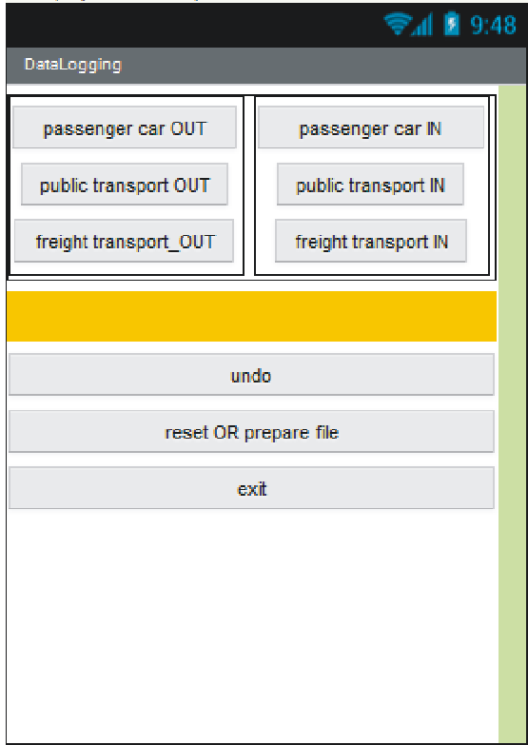
Data logger - doprava v meste (3)
Možné odpovede
Programovacie prostredie MIT App Inventor 2
Dáta ukladáme do lokálneho CSV súboru
dáta | hodnota | automaticky / rozhodnutie výskumníka
miesto záznamu | GPS prijímač | automatic
čas záznamu | systémový čas | automatic
smer auta | do mesta, z mesta | rozhodnutie výskumníka
typ auta | osobné auto, verejná doprava, nákladná doprava | rozhodnutie výskumníka

Slide 24
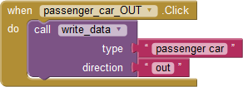
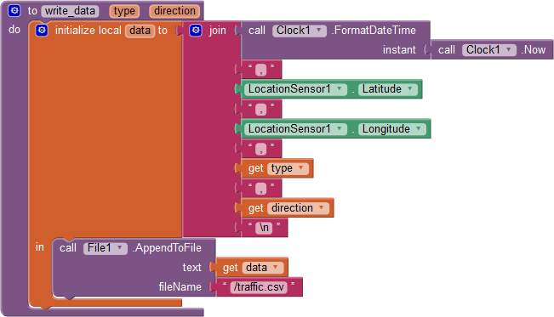
Data logger - doprava v meste (4)
Časť programu

Slide 25
Data logger - doprava v meste (5)
Programovanie je krásne – pretože každý produkt môže byť základom pre vylepšovanie
Problém 1: Nemáme spätnú väzbu že sme tlačidlo stlačili
riešenie: krátka vibrácia
Problém 2: Ktoré tlačidlo sme stlačili?
riešenie: Zobraziť zaznamenávané dáta v nejakom popisku.
Ďalšie problémy: krok späť, reset dátového súboru, ako spojiť dáta od iných pozorovateľov?
…

Slide 26
Diskusia
Aké sú skúsenosti so STEM vyučovaním na ZŠ, SŠ, VŠ (príprave budúcich učiteľov)?
Aké máte programovateľné zariadenia so senzormi?
Aký používate (poznáte) programy na modelovanie, simuláciu, záznam, spracovanie a vyhodnotenie dát?
Ako spolupracujú učitelia M, F, I, B, Ch, G na vašej škole?
Uveďte námety na STEM projekty
Aké máte skúsenosti so STEAM vo vyučovaní (https://scratch.mit.edu/studios/274071/)?

Slide 27
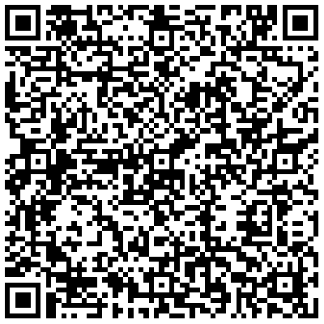
Contacts
RNDr. Ľubomír ŠNAJDER, PhD. lubomir.snajder@upjs.sk
PaedDr. Ján Guniš, PhD. jan.gunis@upjs.sk
Pavol Jozef Šafárik University in Košice Faculty of Science Institute of Computer Science Park Angelinum 9, 041 54 Košice Phone (office): 00421 55 234 2539 GPS: 48.728888 N, 21.248232 E

